Slide 1
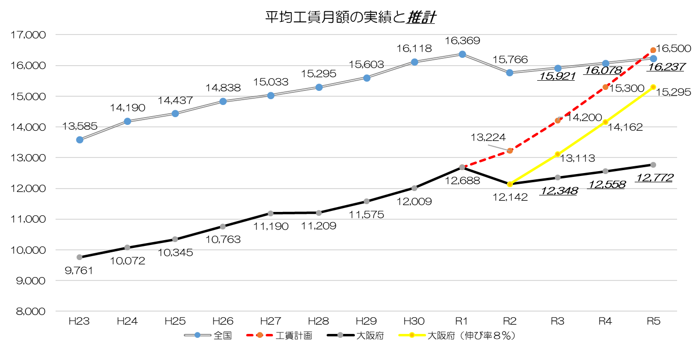
令和４年度目標工賃額の設定について
資料４
◆平均工賃月額の実績と推計
※全国は、H2８からR２までの５年間の平均伸び率（1.0％）を用いＲ3以降を推計
※大阪府は、H2８からR２までの５年間の平均伸び率（1.7％）を用いR３以降を推計
実績値
推計値

Slide 2
令和４年度目標工賃額の設定について
◆大阪府工賃向上計画
Ⅱ 目標工賃
３．目標工賃の達成状況の把握・公表の方法
目標工賃の達成に向け、毎年度、達成可否の状況を把握し、その結果について、府ホームページへの掲載等により公表します。
また、各年度において前年度の実績を踏まえ、達成状況を点検・評価し、見直し等所要の対策を講じます。
大阪府の工賃目標
全ての事業所が、前年度実績の８％の向上を目標とした場合、府内全事業所の平均を試算すると、以下の通りになります。
令和3年度工賃向上計画
〇令和３年度（2021年度） １４，２００円
〇令和４年度（2022年度） １５，３００円
〇令和５年度（2023年度） １６，５００円※
（案）令和４年度工賃向上計画
〇令和４年度（2022年度） 14,１00円
〇令和５年度（2023年度） 15,２00円
※第５次大阪府障がい者計画の数値目標です。

